Slide 1
GUI u C# - Termin 4
Objektno orijentisantisane tehnologije

Slide 2
Sadržaj
Drag and drop
Zadaci

Slide 3
Drag and drop
Drag and drop (prevuci i pusti) je funkcionalnost pomoću koje korisnici mogu da izaberu objekat ili deo teksta i mogu da ga pomere na željenu lokaciju i tamo „ispuste“
Korišćenje ove metode je namenjeno da korisnicima bude jednostavno da pomeraju i/ili kopiraju stavke
Da bi izvršio ovu radnju, korisnik mora da selektuje tekst ili neki drugi objekat koji se pomera, a zatim pritisne i zadrži levi taster miša da bi zgrabio objekat. Korisnik zatim prevlači objekat na željenu lokaciju, dok i dalje drži pritisnut taster miša. Kada se dugme miša otpusti, on „ispušta“ objekat na tu lokaciju, bilo da ga pomera ili kopira, u zavisnosti od programa
Ova funkcionalnost je deo većine grafičkih korisničkih interfejsa, ali se ne nalazi u svim softverima

Slide 4
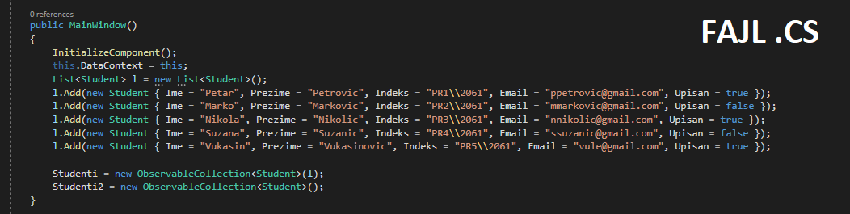
Drag and drop
U cs-u je neophodno imati dve Liste tj. ObservableCollection kolekcije. Ovo nam treba zato što ćemo zapravo, dok radimo drag and drop, objekat/tekst/itd. zapravo prebacivati iz jednu u drugu kolekciju. Ove kolekcije je neophodno zatim bind-ovati za recimo ListView ili neku drugu strukturu kako bi se odmah prikazala promena (nakon drag and drop-a).

Slide 5
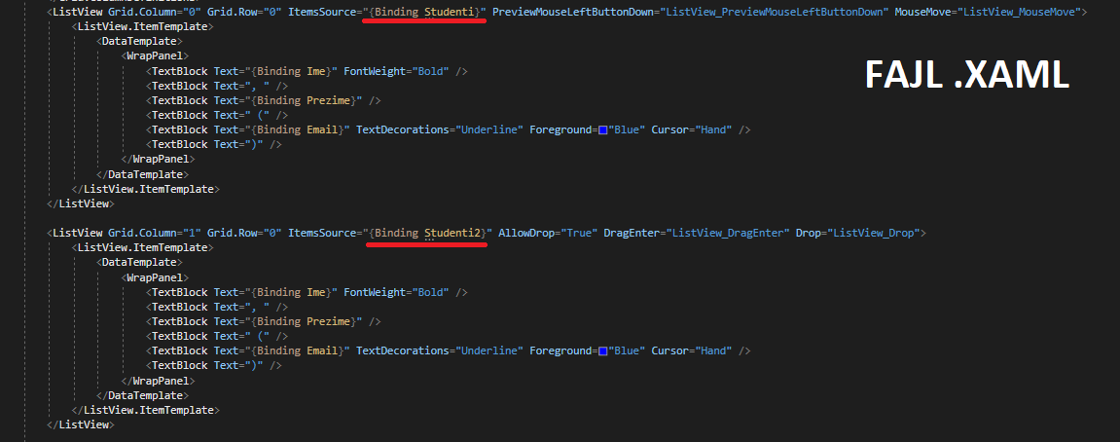
Drag and drop

Slide 6
Drag and drop
U .XAML fajlu je neophodno dodati još par promena kako bi se implementirao drag and drop:
PreviewMouseLeftButtonDown i MouseMove
AllowDrop, DragEnter i Drop

Slide 7
PreviewMouseLeftButtonDown i MouseMove
Neophodno je implementirati PreviewMouseLeftButtonDown i MouseMove u komponenti od koje se započinje ceo drag and drop proces (komponenta na kojoj kliknemo)
PreviewMouseLeftButtonDown služi kako bismo detektovali sami početak ovog procesa - gde smo kliknuli levim tasterom miša
MouseMove služi za sam proces prevlačenja (drag deo) tačnije, određujemo šta pokušavamo da prevučemo na drugo mesto

Slide 8
AllowDrop, DragEnter i Drop
Neophodno je implementirati AllowDrop, DragEnter i Drop u komponenti u koju želimo da prevučemo ono što je prethodno selektovano
AllowDrop je običan property koji se postavlja na vrednost True ukoliko radimo na implementaciji drag and drop-a. Ovo znači da se u ovu komponentu može prevući prethino selektovano i da možemo detektovati kada se to desi (kada se otpusti levi taster miša)
DragEnter služi za detekciju kada ono što je prethodno selektovano ulazi u prostor ove komponente (tj. kada mišem, na komjem držimo levi taster, prevučemo preko ove komponente)
Drop služi za sam proces završetka cele drag and drop funkcionalnosti. Ovaj događaj se detektuje kada se konačno otpusti levi taster miša dok je strelica miša na komponenti u koju prevlačimo

Slide 9
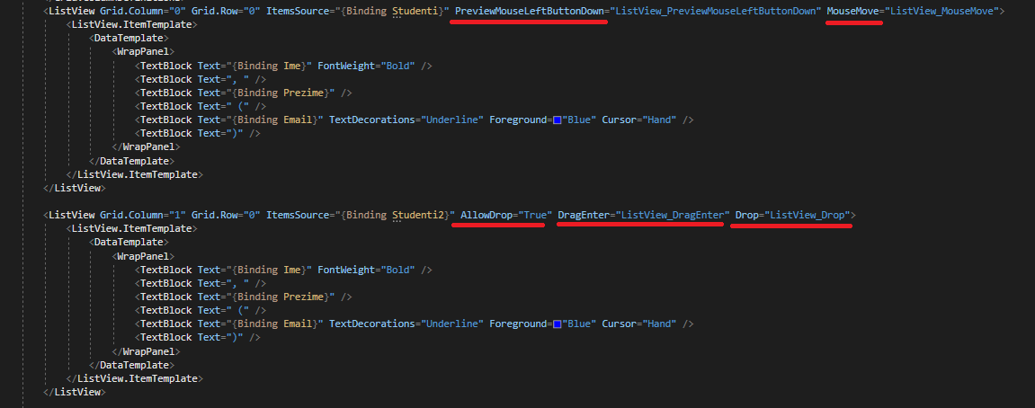
Drag and drop

Slide 10
Zadatak1
Napraviti jednostavnu WPF GUI aplikaciju koja izlistava listu studenata (klasa Student sadrži polja ime, prezime, indeks, email i polje upisan) tj. njihovo ime, prezime i njihove email adrese u ListView komponenti. Pored ove ListView komponente napraviti još jednu ListView komponentu koja se nalazi u desnoj koloni. Implementirati Drag and Drop tako da je moguće prevlačenje iz leve ListView komponente u desnu ListView komponentu.

Slide 11
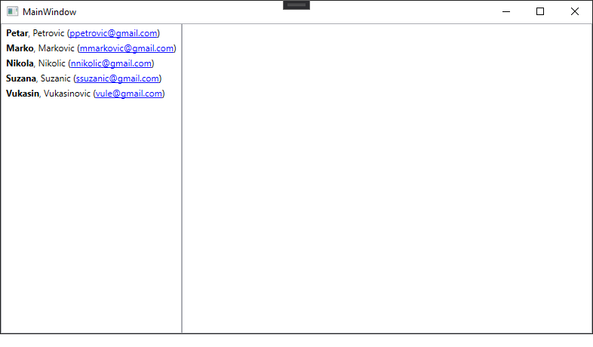
Zadatak 1 (pre Drag and drop-a)

Slide 12
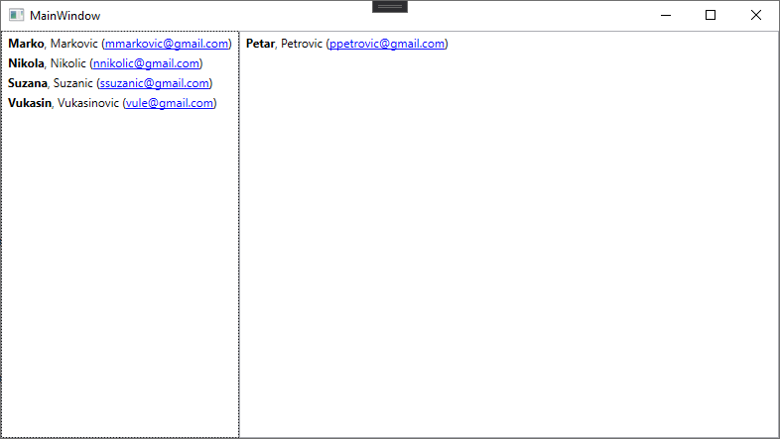
Zadatak 1 (nakon Drag and drop-a jednog studenta)

Slide 13
Zadatak 2
Napisati klasu Knjiga koja implementira interfejs INotifyPropertyChanged i koja ima polja naslov, imeAutora, prezimeAutora (tipa string) i godinaIzdanja (tipa int). Za datu klasu napisati propertije za polja
Napisati klasu Zanr koja implementira interfejs INotifyPropertyChanged i ima polje naziv i polje koje čuva listu knjiga ObservableCollection<Knjiga>. Za datu klasu napisati konstruktor bez parametara
Napraviti izgled aplikacije u kome se sa leve strane nalazi prikaz svih žanrova i svih knjiga u okviru datih žanrova. Izgled treba da bude u formi stabla

Slide 14
Zadatak 2 (za domaći)
Izmeniti Zadatak 2 sa prethodnih vežbi dodavanjem Drag and drop funkcionalnosti u postojeći kod
U donjem desnom uglu treba da se prikaže novi TreeView u koji će moći da se prevuku samo knjige iz levog TreView-a...

Slide 15
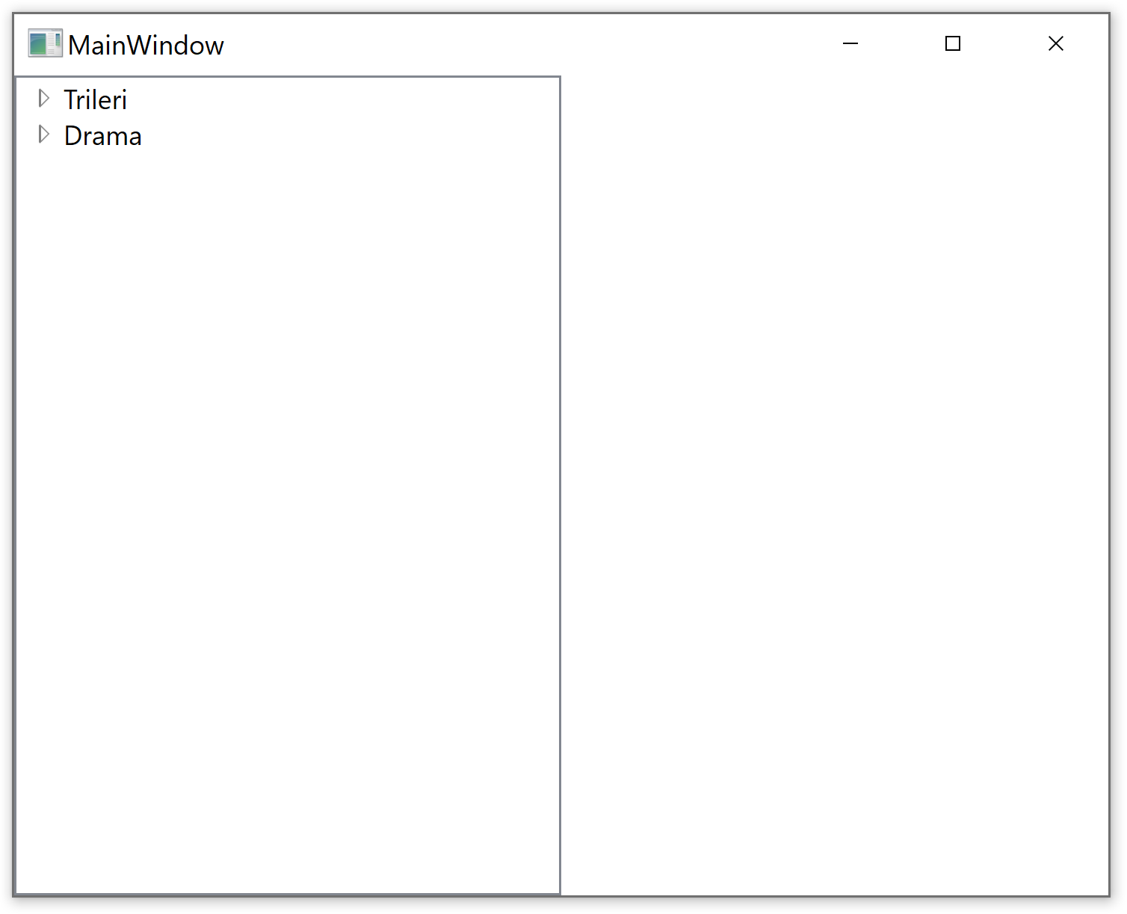
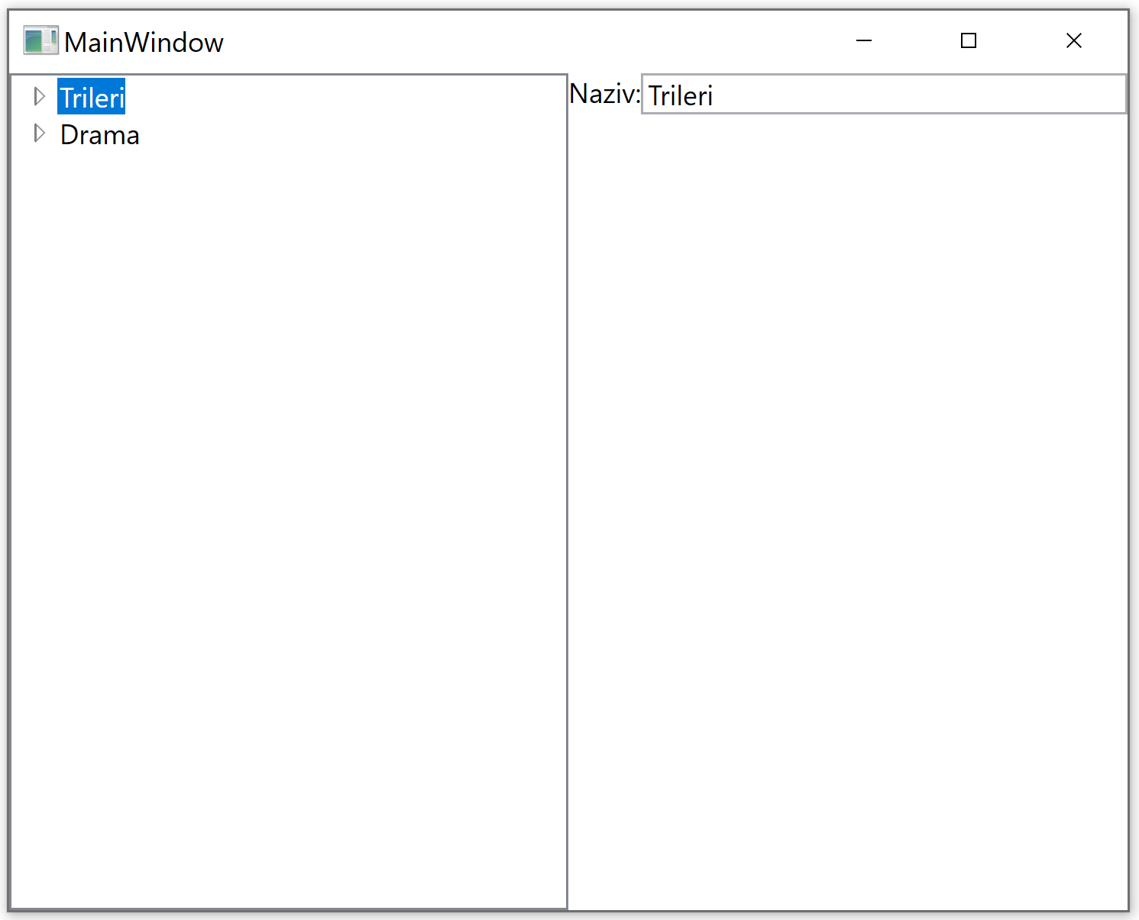
Zadatak 2 (prethodno rešenje)

Slide 16
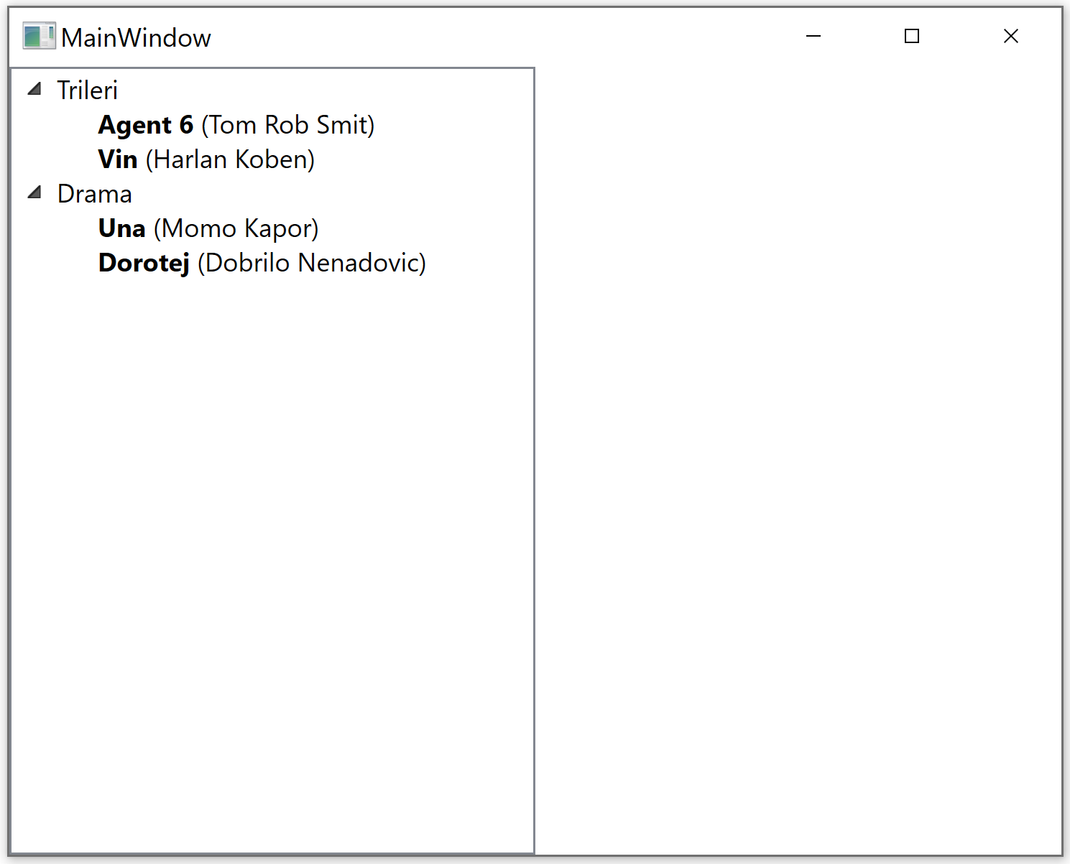
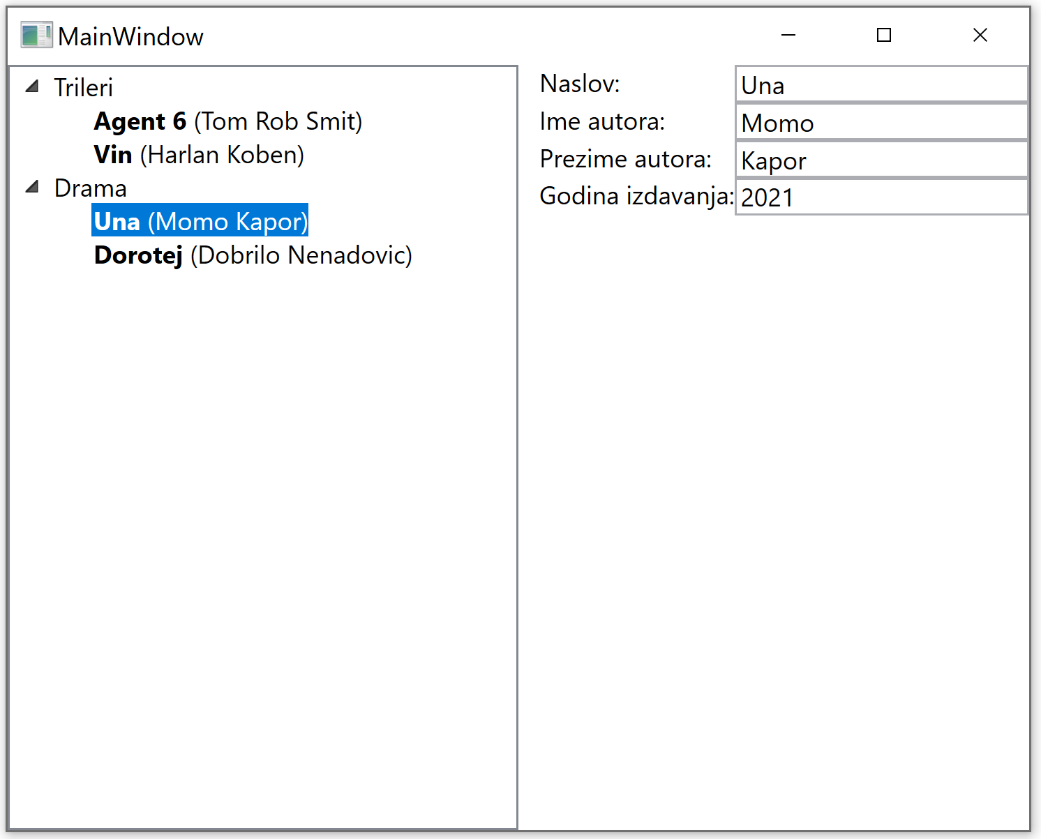
Zadatak 2 (prethodno rešenje)

Slide 17

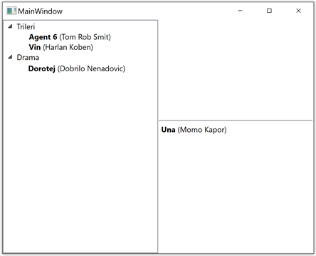
Zadatak 2 (Novo rešenje)

